Slide 1


Generative KI für Solospieleentwicklung: Effizienzauswirkung und Limitationen in einem RPG- Projekt
Marius Marik

Slide 2

Inhalt
Stand der Technik
Beitrag und
Methodik BA
Roadmap und Ziel WPF2

Slide 3

Stand der Technik
Bekannte Nutzung von KI zur Entwicklung komplizierter Software Systeme (von Einzelpersonen)
  Arbeiten mit KI per „Schritt für Schritt“ Ansatz vergleich mit agentic AI mit vollem Repo Zugriff
  Outcome: Starkes Werkzeug in Menschenhand, aber noch nicht in der Lage alleinstehend zufriedenstellende Webseiten zu erzeugen.
Sahani Peiris
Notes:
1.Fokus auf UX und insbesondere UI.
Ziel Möglichkeiten und Limitationen von KI in Webdev.
Methodik Userbefragung zur Verifikation

Slide 4
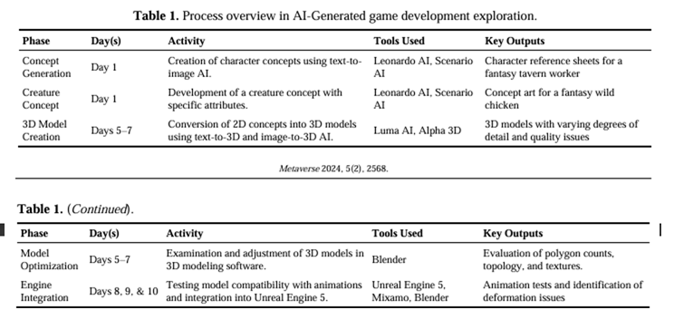
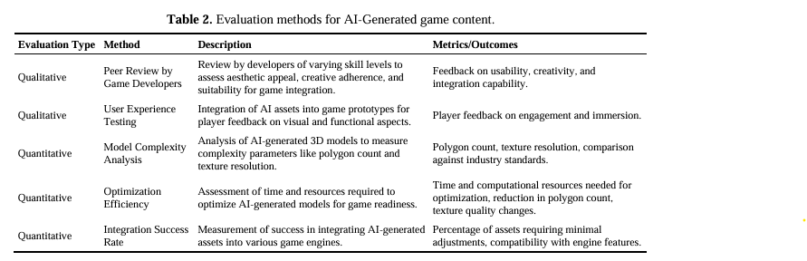
Stand der Technik - KI - Asset generierung

Slide 5
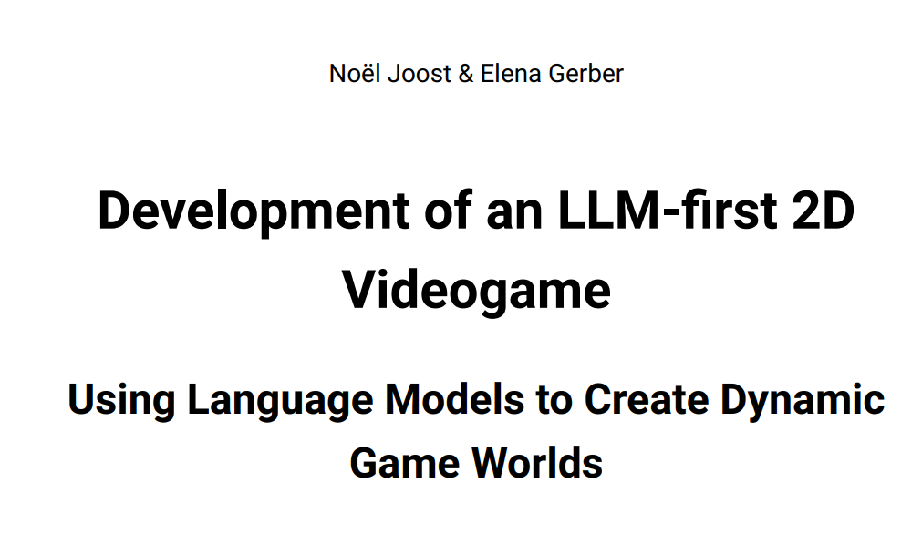
Stand der Technik – gen. KI-Spieleentwicklung

Slide 6
Forschungslücke
Aktuelle Studien im Gaming Segment behandeln oft nur die Möglichkeiten von KI in einem speziellen Szenario (z.B. Erstellen von Game-Assets via stable diffusion, generative KI für Game-Design)
Aufgrund der rasanten Weiterentwicklung generativer KI-Systeme untersuchen bestehende Studien, im Bereich der Spieleentwicklung, häufig noch textbasierte LLM-Interaktionen, während moderne generative KI-Tools zunehmend über Tool Use, Dateizugriff und Zugriff auf größere Teile einer Codebasis verfügen.
Notes:
LLM mit Tool access kann z.B. auf eigen DB zugreifen oder selbständig Andere APIs callen. Trotzdem meist nur 1 Schritt per Inputanweisung

Slide 7
Rahmen der Arbeit
Wills
Entwicklung eines Solo-RPGs
gezielter Einsatz generativer KI-Tools in verschiedenen Entwicklungsbereichen
Untersuchung von Effizienz, Möglichkeiten und Limitationen
konkrete Betrachtung von langfristiger Arbeit mit einer wachsenden Codebasis
Wont‘s
systematischer Vergleich verschiedener Agentic-AI-Architekturen
Benchmarking verschiedener LLMs
allgemeine Untersuchung von AI Agents
Vergleich von Stable Diffusion, LLMs, Voice Models etc.I
Analyse von „KI“ (Algorithmen) als Spielmechanik z.B. Gegnerverhalten

Slide 8
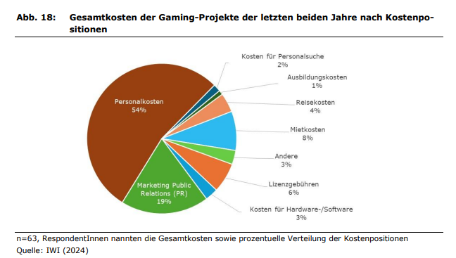
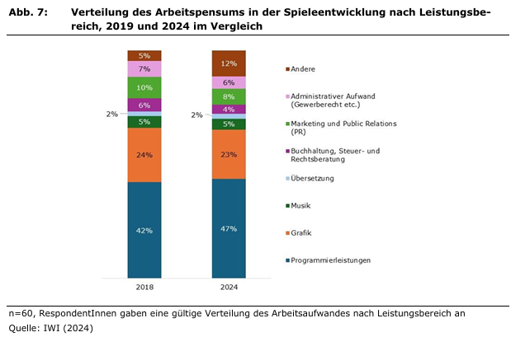
Beitrag der BA

Slide 9
Beitrag der BA
Untersuchung des Einsatzes generativer KI-Tools bei der Entwicklung eines komplexen Solo-RPG-Projekts
  Möglichkeiten & Limitationen bei der RPG-Entwicklung
  Skalierbarkeit und Interaktion mit Unity / bestehender Codebasis
  Langzeitkontext und Wiederverwendung bestehender Komponenten
  Vergleich menschlicher und KI-getriebener Softwarearchitektur
  Quantifizierung der Zeitersparnis und des Entwicklungsaufwands
  Analyse von KI-eigenen Interpretationen und Abweichungen von Vorgaben

Slide 10
Beitrag der BA
Untersuchung der aktuellen Möglichkeiten und Limitationen generativer KI-Tools in der Entwicklung komplexer RPG-Spiele
  Analyse der Skalierbarkeit generativer KI-Tools bei zunehmender Projektgröße und Komplexität sowie deren Interaktion mit der Unity-Engine und einer bestehenden Codebasis
  Untersuchung des Erinnerungs- und Kontextvermögens bei der langfristigen Projektentwicklung, insbesondere bei der Wiederverwendung und Weiterentwicklung bereits bestehender Komponenten
  Vergleich menschlich entworfener und KI-getriebener Softwarearchitekturen hinsichtlich Struktur, Wartbarkeit und ErweiterbarkeitErmitteln des Mehrwerts in Form von Zeitersparnis
  Quantifizierung des Mehrwerts durch generative KI-Tools, insbesondere anhand der erzielten Zeitersparnis in unterschiedlichen Entwicklungsbereichen
  Analyse eigenständiger Interpretationen und Annahmen generativer KI-Tools bei nicht vollständig spezifizierten Anforderungen sowie Untersuchung daraus resultierender
  Analyse eigenständiger Interpretationen und Annahmen generativer KI-Tools bei nicht vollständig spezifizierten Anforderungen sowie Untersuchung daraus resultierender Abweichungen von den ursprünglichen Vorgaben Dokumentation praktischer Erfahrungen und identifizierter Grenzen beim Einsatz generativer KI-Tools über den Verlauf eines zusammenhängenden, komplexen Solo-RPG-Projekts Abweichungen von den ursprünglichen Vorgaben
  Dokumentation praktischer Erfahrungen und identifizierter Grenzen beim Einsatz generativer KI-Tools über den Verlauf eines zusammenhängenden, komplexen Solo-RPG-Projekts

Slide 11
Forschungsfragen
Hauptfrage:
  Welche Möglichkeiten und Limitationen ergeben sich beim gezielten Einsatz generativer KI-Tools bei der Entwicklung eines komplexen Solo-RPG-Projekts und welchen Einfluss hat deren Einsatz auf den Entwicklungsaufwand?
UF1 – Effizienz
  Welche Entwicklungsbereiche (Programmierung, Dokumentation, Debugging, Game Design, Asset-Erstellung, Testing) können durch generative KI im Sinne von Zeitersparnis unterstützt werden und welche Zeitersparnisse lassen sich dabei erzielen?
UF2 – Skalierbarkeit und Limitationen
  Welche technischen und methodischen Limitationen treten beim Einsatz generativer KI über den Verlauf eines komplexen und wachsenden Spieleprojekts auf?
UF3 – Architektur
  Welche Unterschiede ergeben sich zwischen menschlich entworfenen und KI-generierten Softwarearchitekturen hinsichtlich Modularität, Wartbarkeit und Erweiterbarkeit
UF4 – Interpretation
  In welchem Umfang trifft ein generatives KI-System bei unvollständig oder mehrdeutig spezifizierten Anforderungen eigenständige Annahmen und weicht dadurch von den ursprünglichen Vorgaben ab

Slide 12
Methodik und Nachweis der Nachvollziehbarkeit
Case Study: konkrete Umsetzung eines Spieles nach Game Design Dokument Chaining Chronicle

Slide 13
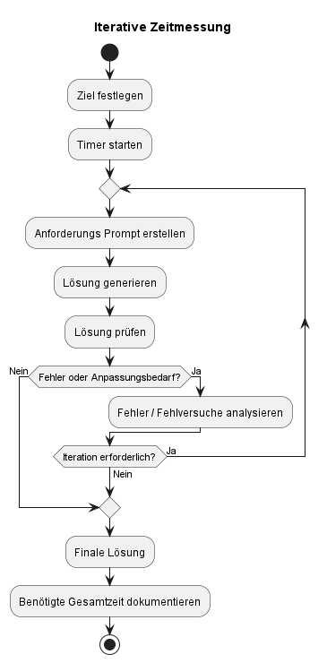
Methodik und Nachweis der Nachvollziehbarkeit - Effizienz
1. Auswahl repräsentativer Entwicklungsaufgaben
  Wahrscheinlich repräsentativ: Asset-Erstellung und –Integration, Programmarchitektur, Implementierung von Gameplay-Systemen, Dokumentation
  Unwahrscheinlich repräsentativ: Szenenaufbau, UI-Entwicklung, Debugging, Testing
2. Durchführung mit generativem KI-Tool
3. Vergleich der Entwicklungszeiten
Abgrenzung: Zeitersparnis aufgrund von KI vs bereits aufgebautem Wissen.
  Abhilfe: Aufbau menschlicher Architektur zuerst und Prompting für generatvie KI auf Zielbeschreibung fokussieren, nicht auf Umsetzung

Slide 14
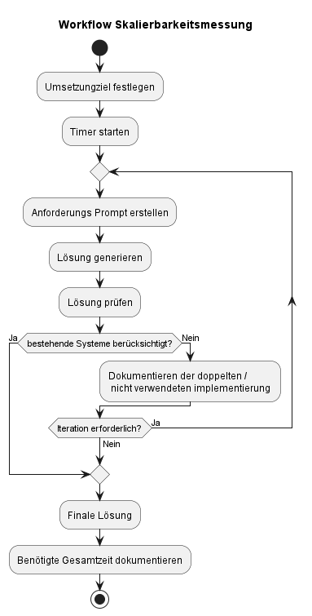
Methodik und Nachweis der Nachvollziehbarkeit - Skalierbarkeit
Beobachtung bei wachsender Anzahl von Scripts, Systemen, Abhängigkeiten
Beobachtungskriterien bei Erstellung eines neuen Gameplaysystems
  Kennt das Tool bestehende Komponenten?
  Verwendet es vorhandene Systeme wieder?
  Erstellt es redundante Komponenten?
  Versteht es Abhängigkeiten zwischen Scripts?
  Muss Kontext wiederholt bereitgestellt werden?
  Werden frühere Architekturentscheidungen eingehalten?
Notes:
Generischen wiederverndbares System z.B. UI Komponenten, wie Skillpanel

Slide 15
Methodik und Nachweis der Nachvollziehbarkeit - Architektur
Vorgabe aus GDD prinzipiell nur Features.
  Erstellen eines Architektur Konzepts vor anderen Umsetzungsschritten basierend auf GDD.
Sinnvolle Verknüpfung von Systemen
Zuweisung von technischer Verantwortung
Möglicherweise Cyclomatic Complexity, SLOC
Häufigkeit der Anpassung von bestehenden Komponenten

Slide 16

Methodik und Nachweis der Nachvollziehbarkeit - Architektur
Metrik | Menschliche Architektur | KI-Architektur
Zeit | 45 min | 85 min
geänderte Dateien | 3 | 9
neue Dateien | 2 | 6
bestehende Klassen verändert | 1 | 7
Gestamtanzahl bestehender Klassen | 37 | 70
Änderungsauswirkung $=\frac{\text{veränderte bestehende Klassen}}{Gesamtzanzahl an Klassen}$
Notes:
Threts to validity

Slide 17
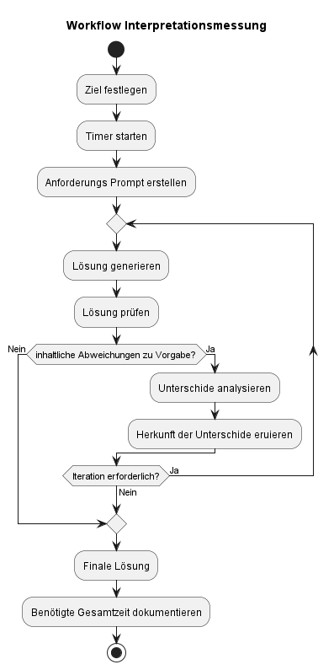
Methodik und Nachweis der Nachvollziehbarkeit - Interpretation
Anforderungen werden in verschiedenen Präzisionsstufen geliefert.
  Z.B. „The Chaining Chronicle is a rogue like with turn based combat mechanics. Its exploration could be described as a dungeon crawler similar to the mystery dungeon series.”
Anforderung aus GDD → tatsächliche Umsetzung mit KI generieren → Unterschiede oder Annahmen der generativen KI zur Anforderung Aufzeigen
Erkennt die generative KI bereits Unklarheiten und lässt diese abklären oder werden Annahmen getroffen?
Funktionieren konkrete Beschreibungen des gewünschten Systems oder vergleich zu bereits etablierten Systemen besser?

Slide 18
Ziel WPF2
  Baseline: Konventionelle Umsetzung von Chaining Chronicle nach GDD (im Rahmen von LV Game Development erstellt)
  Experiment: Re-implementierung mit KI-Einsatz anhand derselben GDD-Spezifikation
    Genaue Dokumentation von einzelnen Arbeitsschritten und erstellten Systemen und deren Umsetzungsdauer.
    Unterschiede zwischen beiden Implementationen, sind kein Problem solange sie nicht der GDD-Spezifikation widersprechen
  Erheben von allen nötigen Metriken, um Forschungsfragen bearbeiten zu können.
  Nicht Ziel: Finetuning von einzelnen Systemen

Slide 19
Funktionale Requirements
Durch GDD spezifiziert:
  Gameplay-Systeme
  Spielfunktionen
  Charakter- und Progressionssysteme
  UI
  Level / Szenen
  Interaktionen

Slide 20
Nicht Funktionale Requirements
Must
  M1: Die Spiele-architektur muss so weit wie möglich rein mittels KI aufgebaut werden.
  M2: Es müssen alle Kriterien aus dem GDD Chaining Chronicle umgesetzt werden
  M3: Dokumentation und Zeitmessung für das Erstellen von allen Systemen
  M4: Entwicklungsschritte müssen Reproduzierbar und Nachvollziehbar sein
  M5: Verwendung von Claude Sonnet 5, da einzige Möglichkeit im zusammenhang mit Agentic AI Claude Code
  M6:
Should
  S1: Im Rahmen des GDD bleiben
  S2: Nutzung von Engine Spezifischen Features hervorheben

Slide 21
Meilensteinplan WPF2
12.09.2026 Kick-Off WFP2, Überarbeitung Methodik, Aufsetzen des Projektes.
03.10.2026 Umsetzung des „Stage Systems“
14.11.2026 Umsetzung des „Combat Systems“
12.12.2026 Umsetzung von UI-Elementen
16.01.2026 Finalisierung des Projektes

